Slide 1

Opracowanie systemu szybkiego przesyłania danych z wykorzystaniem standardu USB
Wydział Fizyki i Informatyki Stosowanej
Łukasz Pawlik
Kraków 23.03.2015

Slide 2
Plan prezentacji
Cel pracy
Mikrokontroler
USB2.0/USB3.0
Benchmarki
Planowane rezultaty
Trudności
Bibliografia

Slide 3
Cel pracy
Celem pracy jest opracowanie szybkiego systemu przesyłania danych z wykorzystaniem standardu USB.
Nadrzędnym celem jest osiągnięcie największej możliwej prędkości standardu USB2.0 pomiędzy mikrokontrolerem a komputerem osobistym.

Slide 4
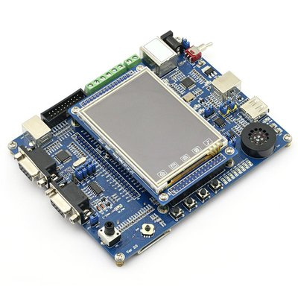
Mikrokontroler

Slide 5
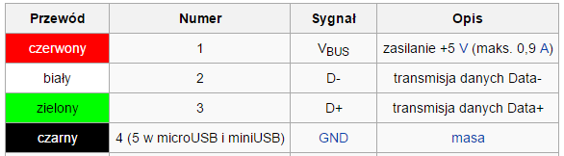
USB
Transmisja odbywa się przy wykorzystaniu dwóch przewodów (zielonego Data+ i białego Data-).
Magistrala zawiera również linię zasilającą (czerwony +5VDC i czarny przewód − masa) o napięciu 5 V i maksymalnym poborze prądu 1,5 A dla USB 2.0 i 0,9 A dla USB 1.1 w trybie charging ports (standardowo 0,5 A dla USB 1.1/2.0).

Slide 6
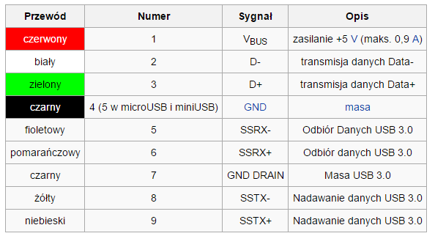

USB3.0

Slide 7



USB2.0 / USB3.0
USB 1.1 - (Full Speed) 12 Mbit/s (1,5 MB/s)
i (Low Speed) 1,5 Mbit/s
USB 2.0 - (Hi-Speed) 480 Mbit/s (60 MB/s)
USB 3.0 - (SuperSpeed) 5 Gbit/s
USB 3.1 - 10 Gbit/s

Slide 8
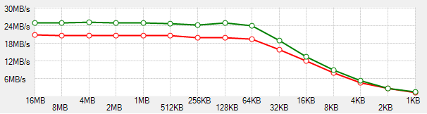
Benchmarki
Gwałtowny spadek prędkości przy użyciu coraz mniejszego buffora danych.

Slide 9
Planowane rezultaty
Uzyskana prędkość zarówno zapisu jak i odczytu będzie nie mniejsza niż 17,5 MB/s

Slide 10
Trudności
Działanie biblioteki na Windows 8

Slide 11
Bibliografia
www.usb.org
www.libusb.org
https://developer.mbed.org/users/wim/notebook/landtiger-baseboard/
http://pl.wikipedia.org/wiki/Universal_Serial_Bus

